Slide 1
Сетевое планирование

Slide 2
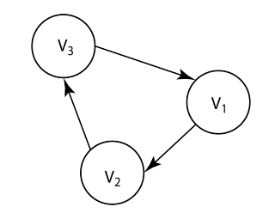
Сетевое планирование

Slide 3
Сетевое планирование
Математической основой методов сетевого планирования и управления является отражение производственного процесса (т. е. последовательности выполняемых работ) в виде так называемого сетевого
графика, который представляет собой специфический частный вид взвешенного графа, а также определенная совокупность расчетных методов

Slide 4
Сетевое планирование
Основными элементами сетевой модели являются работы и события. Под работой понимается процесс, требующий для своего осуществления затрат определенного времени и ресурсов (материалов, оборудования, исполнителей, финансов, энергии и т. п.).

Slide 5
Сетевое планирование
Частным видом работы является ожидание – процесс, входящий необходимым элементом в технологию производства, длящийся определенное время и не требующий иных затрат в виде труда или каких-либо ресурсов (например, остывание металла после плавки, просушка после покраски, старение металла, твердение бетона и т. п.).

Slide 6
Сетевое планирование
Ориентированным циклом называют цикл, который можно обойти, следуя направлениям дуг. Примером такого цикла служит цикл

Slide 7
Сетевое планирование
Сетью называют связный ориентированный граф без ориентированных циклов, удовлетворяющий
следующим условиям:
1. Граф имеет единственную вершину, из которой стрелки выходят. Эту вершину называют источником.
2. Граф имеет единственную вершину, в которую стрелки входят. Эту вершину называют стоком.
3. Все остальные вершины имеют как входящие, так и выходящие стрелки.
4. Две смежные вершины соединяет только одна стрелка.

Slide 8
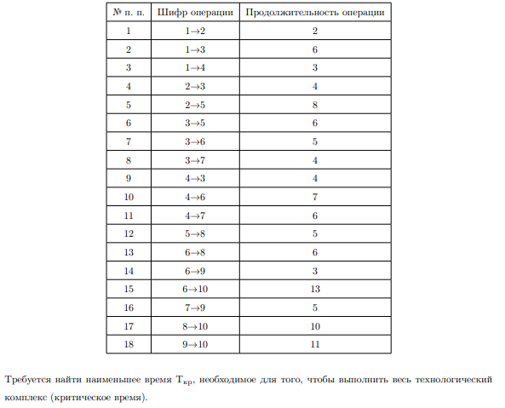
Пример

Slide 9
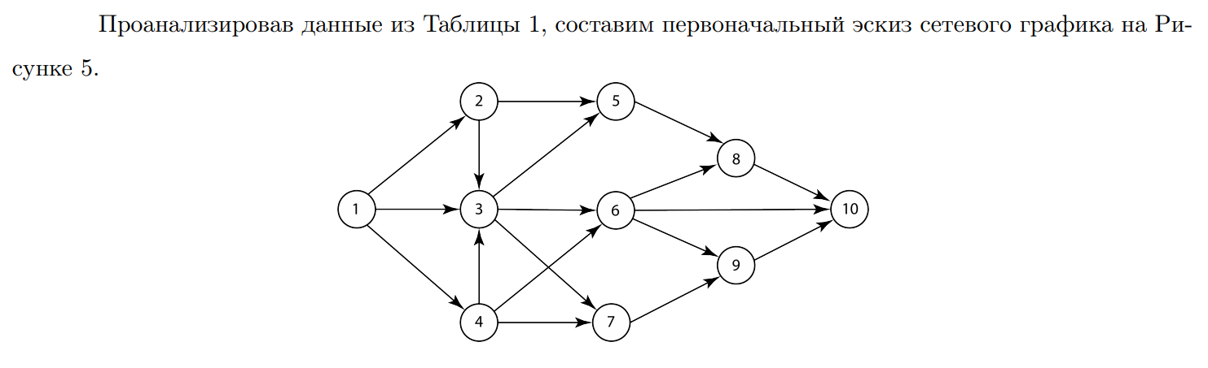

Slide 10
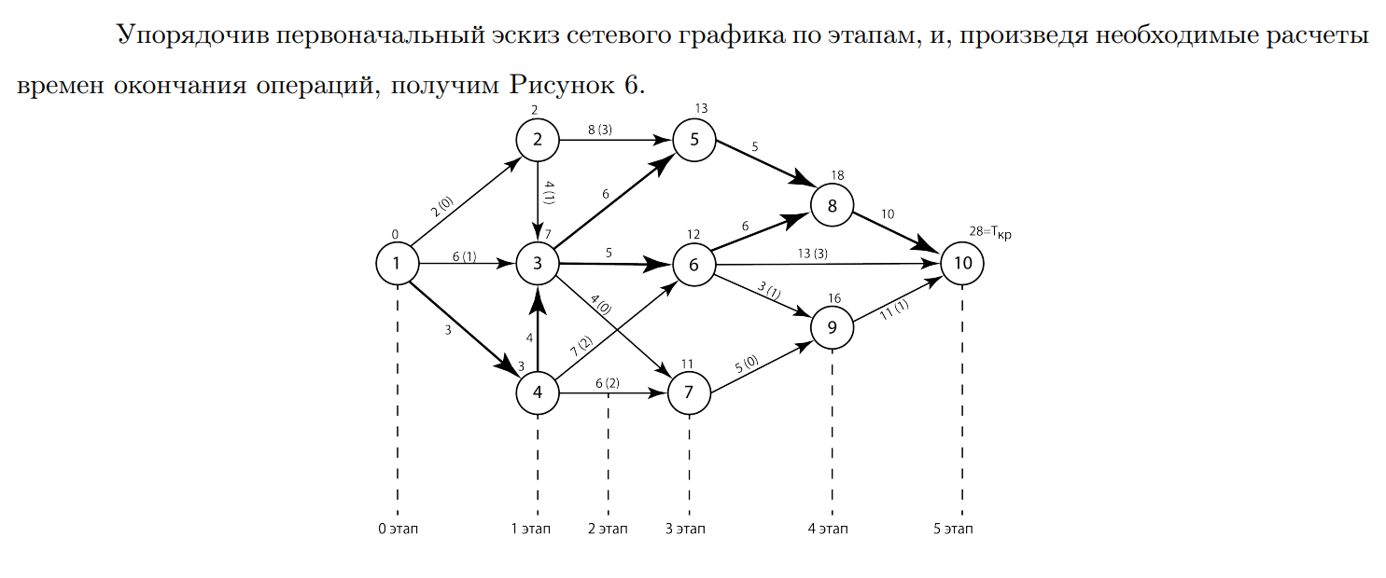

Slide 11
